Slide 1
運勢占いアプリ
15816031 小島大輝
15816068 名取卓哉

Slide 2
概要
選択式のタブから星座を選び「送信」ボタンを押すと、星座ごとに異なる運勢(総合運・恋愛運・金財運・仕事運)が10段階で表示され、ラッキーカラー・ラッキーナンバーも表示される。また、おすすめのyoutubeの動画も表示される。

Slide 3
目的
シンプルでわかり易く運勢を知ること
日本中の人々を幸せにしたい
Pythonを用いるのでwebスクレイピングを使ってみたい

Slide 4
参考資料・工夫点
参考サイト
https://qiita.com/itkr/items/513318a9b5b92bd56185
https://www.vogue.co.jp/horoscope/daily
工夫点
htmlでは、授業では習わなかった選択式のタブや送信ボタン、文字の色の指定などを行った。(小島)
cssでは、文字の色をグラデーションにしたり、選択式のタブの見栄えがよくなるように改良した。(小島)

Slide 5
参考資料・工夫点
毎日12星座違うものを表示させたかったので、既存の運勢占いアプリからbeautifulsoupを用いて数字を取ってきて、それを参考に日付ごとに変わるプログラムを書いた。(名取)

Slide 6
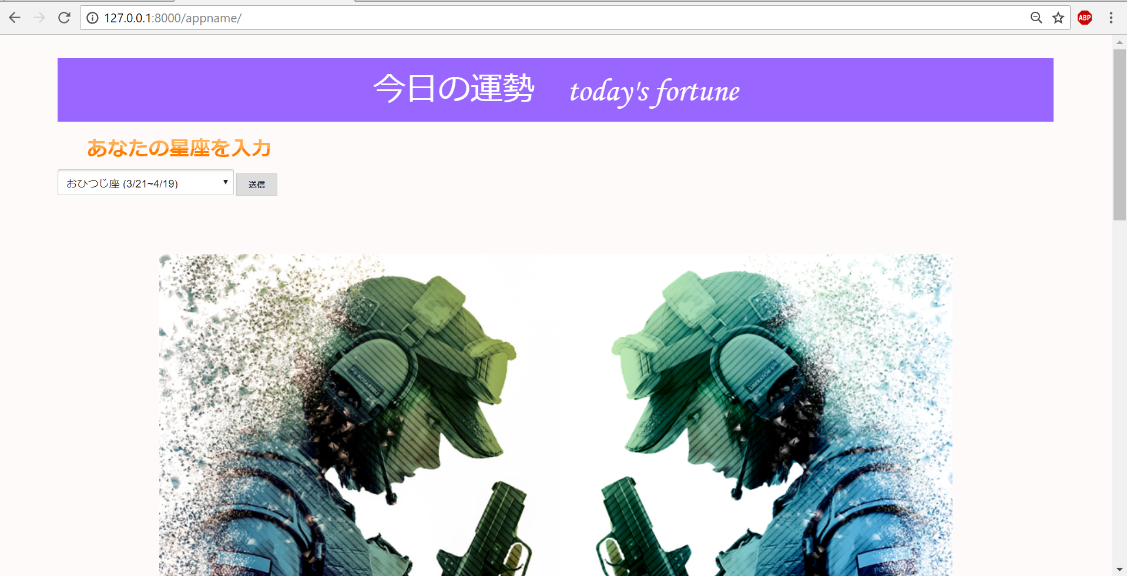
Webアプリのキャプチャ①
まずここでユーザの星座を選択する

Slide 7
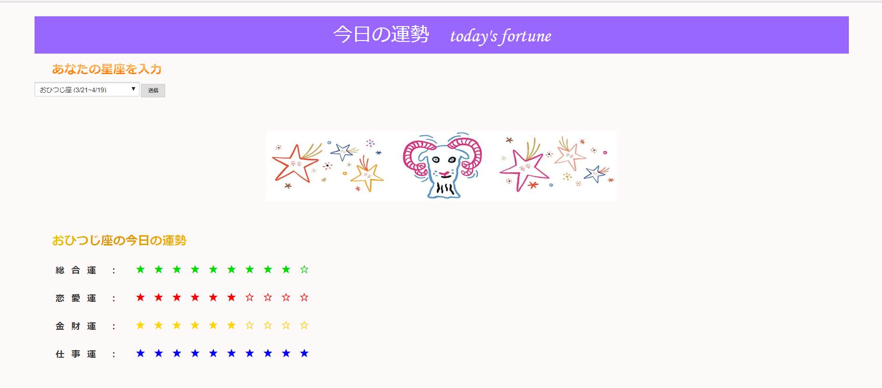
Webアプリのキャプチャ②
選択した星座に応じた運勢を10段階で表示

Slide 8
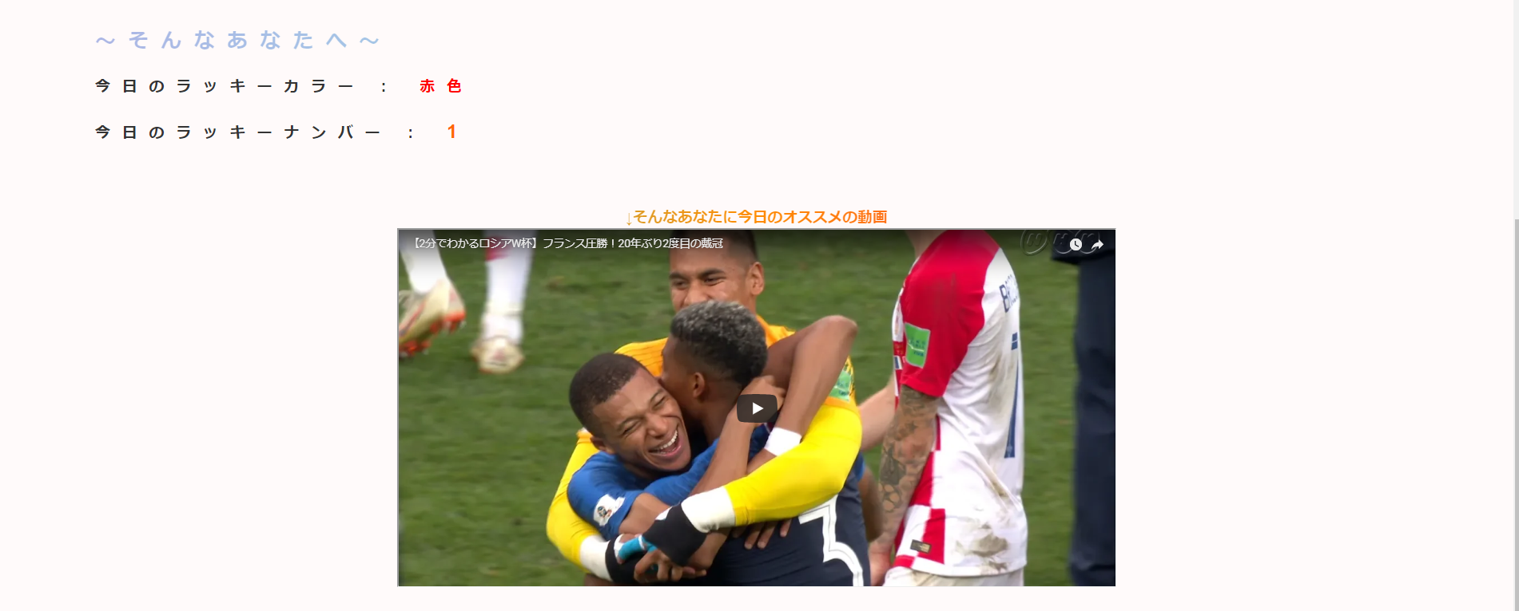
Webアプリのキャプチャ③
その日の運勢に応じたオススメの動画を表示
選択した星座に応じたラッキーカラーとナンバーを表示

Slide 9
感想
Pythonという流行りの言語を学ぶことができ、またhtmlやcssを初めて扱い、最終的に1つのwebアプリを作るところまで到達できたので達成感がありました。(小島)
この授業を通して初めて実生活でも使えるようなプログラミングを学べてよかったです。(名取)

